Slide 1
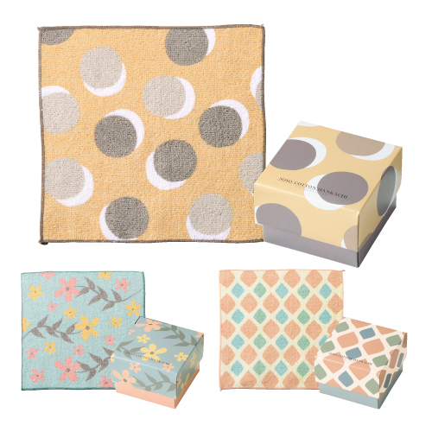
【提案書】
ソソ コットンハンカチ
特徴
コットン素材100％の優しく柔らかい肌触りと、オシャレなデザインのハンカチです。クラフトボックスもハンカチと同じ柄ですので、プレゼント用などにも最適。是非ご活用ください。
納期
納期スペース
仕様
カラー展開 ： はな･ひし形･まる 3柄取混ぜ
素 材 ： 綿
サイズ ： 200×200mm
包 装 ： 化粧箱
生産国 ： 中国
お見積
お見積りスペース

